Slide 1
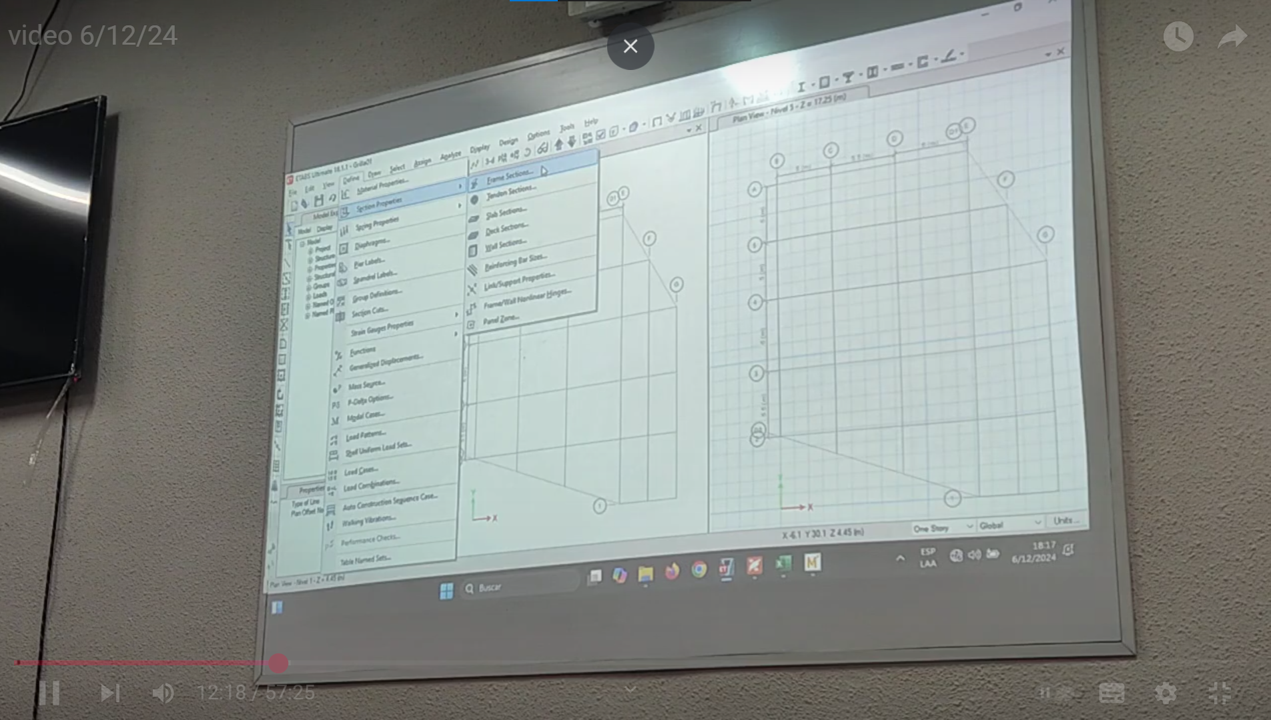
Definir Materiales

Slide 2
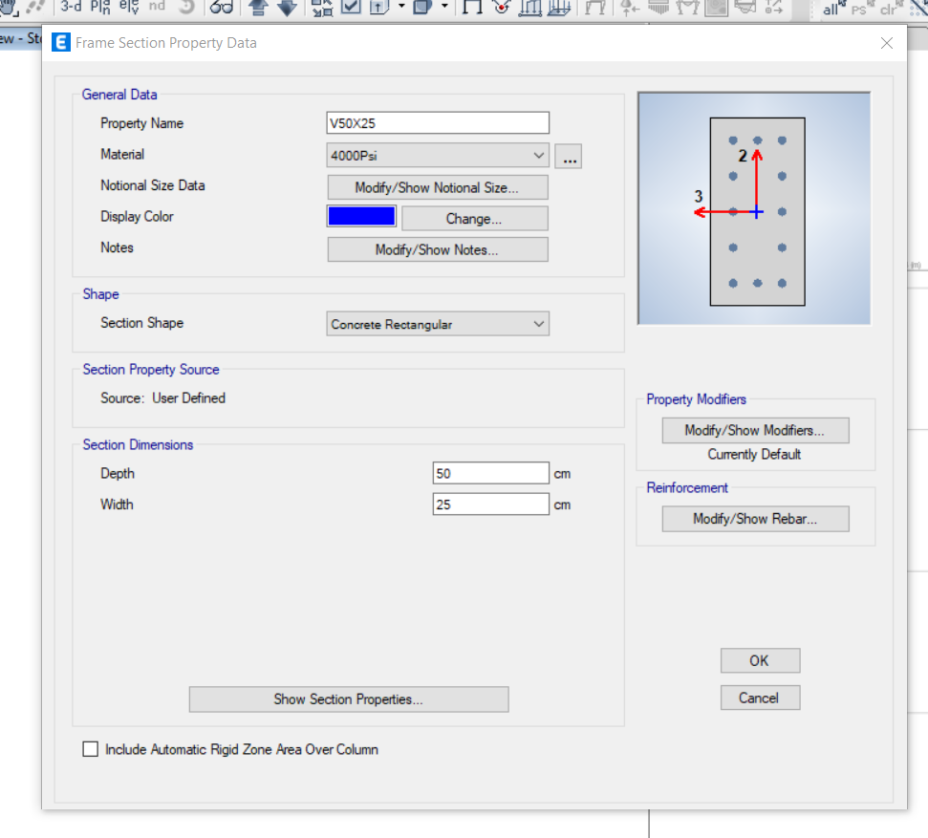
v50 ALTURA Y 25 BASE
depth altura 50
width base 25

Slide 3
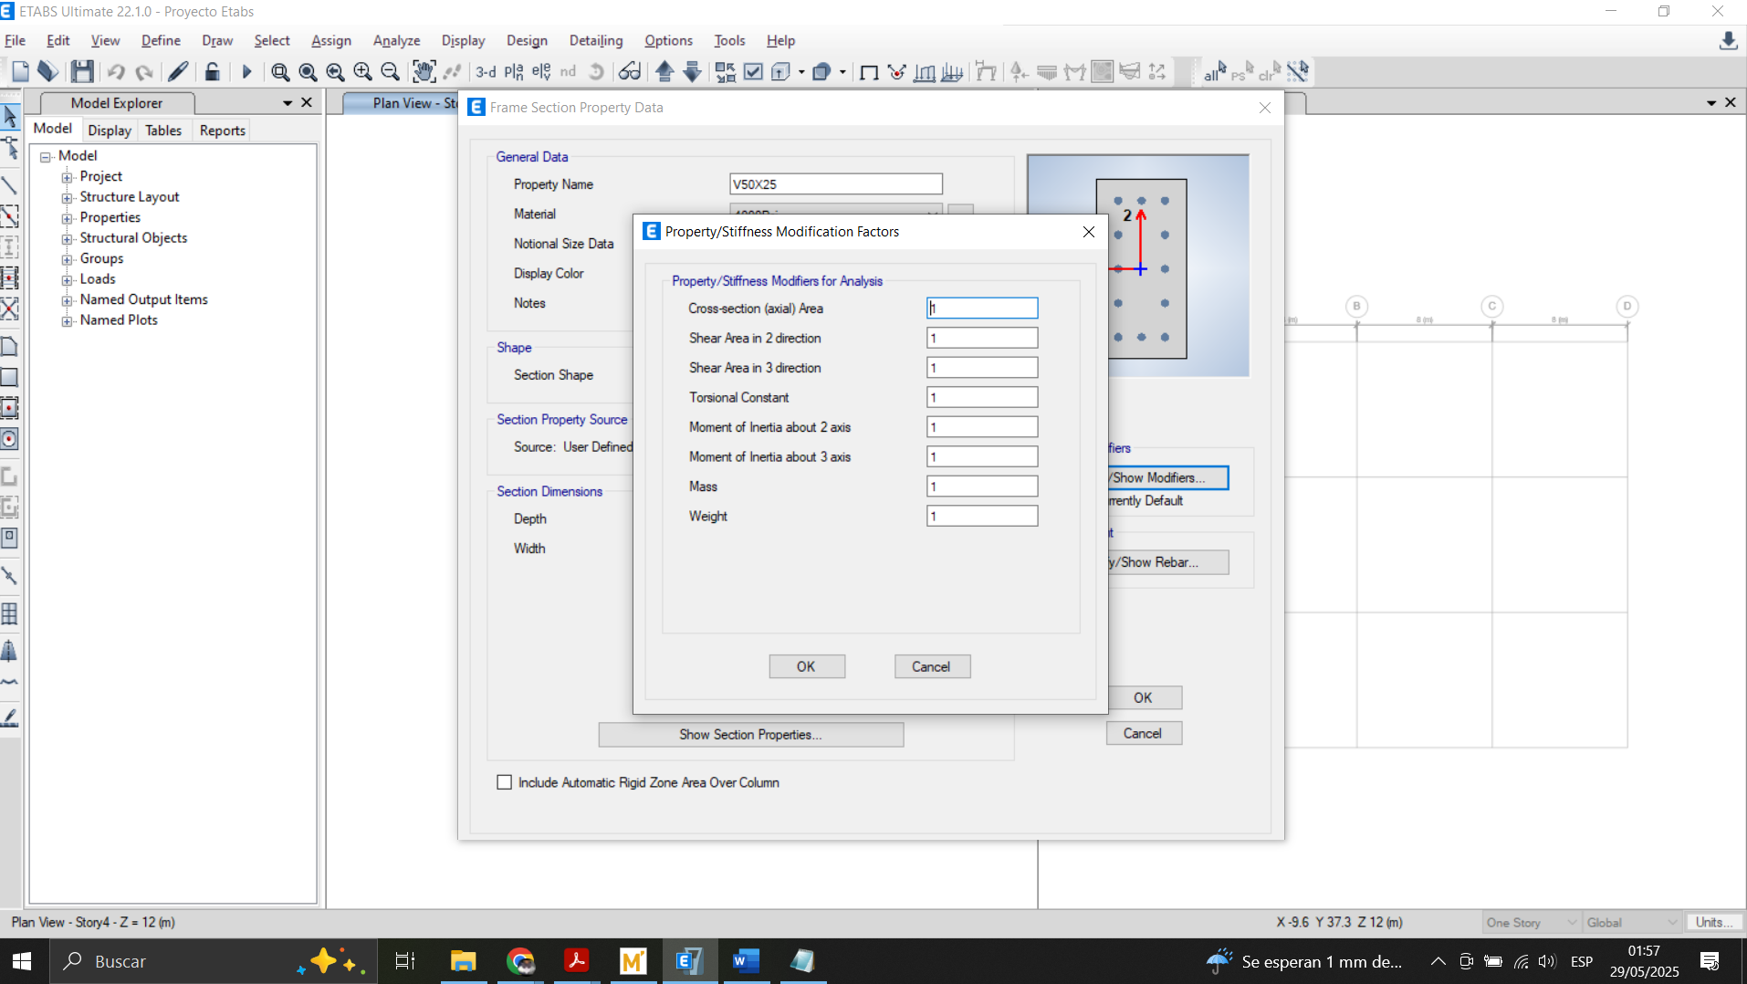

Slide 4
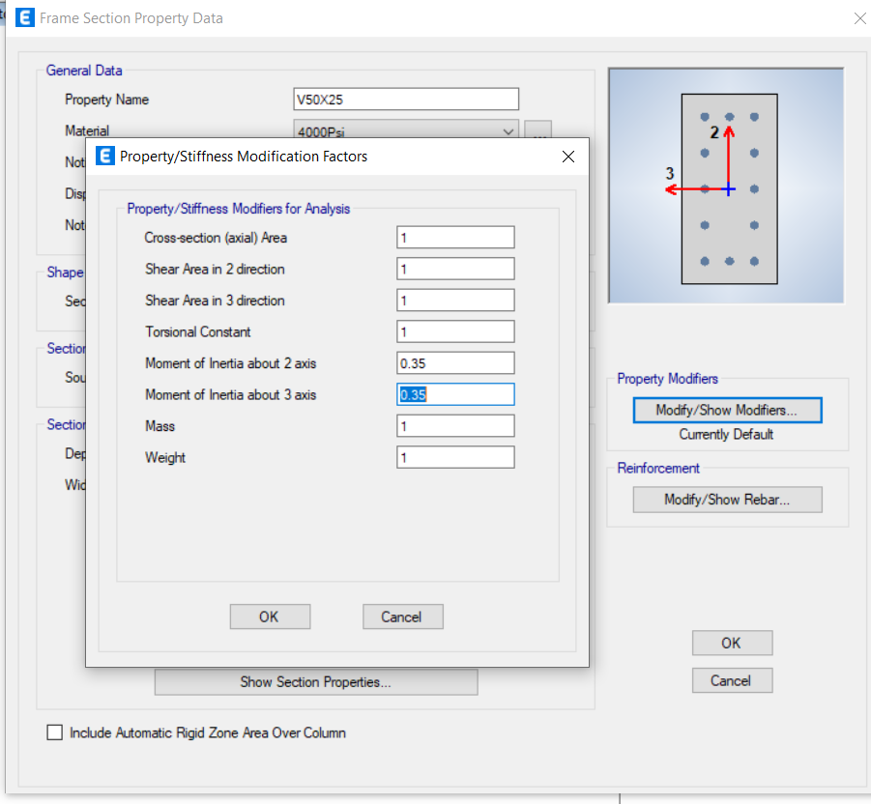
Reduccion de inercias, en vigas, losas y columnas, por lo tanto los momentos de inercias para cada caso debe ser?
70% para columnas
35% para vigas
25% para Losas
Reducir los momentos de inercias en los 2 ejes a 0.35

Slide 5
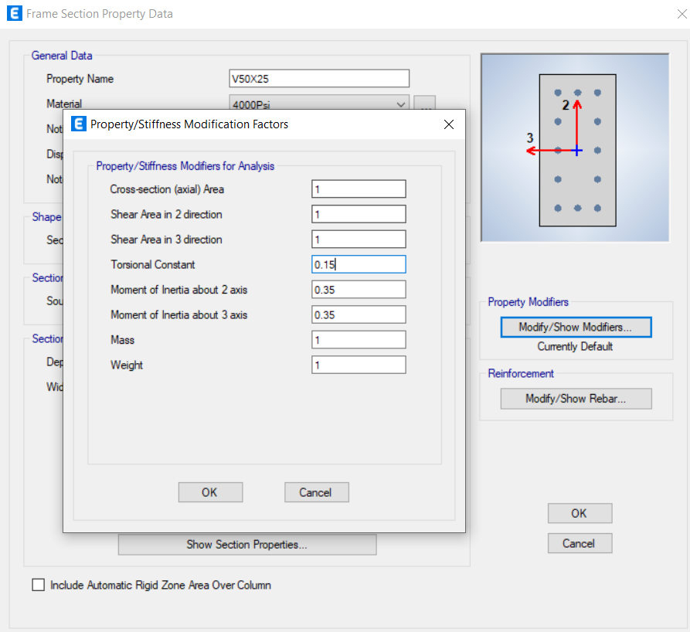
Por lo normal el constante torsional se trabaja con 0.15,
Recomendación que ese valor sea 0.15 y es mejor compensar ese valor con una base mas ancha
La viga comienza a tener un mejor comportamiento a torsion cuando tiene mas perimetro
Si la viga se hace mas ancha cheque mas rápido
El inge tomara como valido .15 y .20
La rotación se da cuando: existe una descompensacipon de las cargas, tienen mucha carga que genera esa rotación, a veces los voladizos terminan ayudadndo a todas las vigas

Slide 6
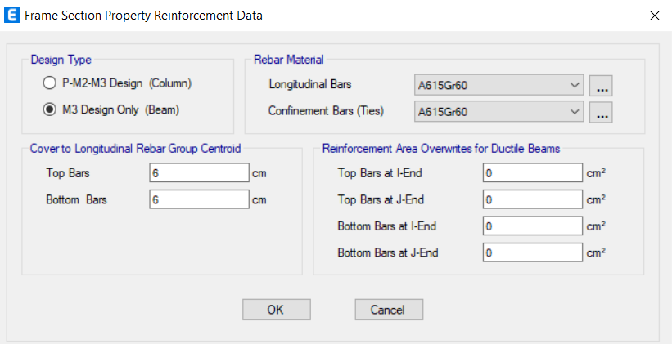
Pasasmos a la parte de refuerzo :
Como trabajos viga, elegimos momento de viga
Refuerzo longitudinal acero grado 60
Y acerro para confinamiento dejamos grado 60
Recubrimiento del refuerzo longitudinal al centroide de las varillas
Refuerzo transversal tiene que ser igual a 1.5 pulgadas como mínimo o es igual a 38mm según el código
Lo ideal es tomar la varilla mas grande, doblar numero 7 u 8 es complicado, es mejor hacer mas ancha la viga, lo redondeamos a 6cm

Slide 7
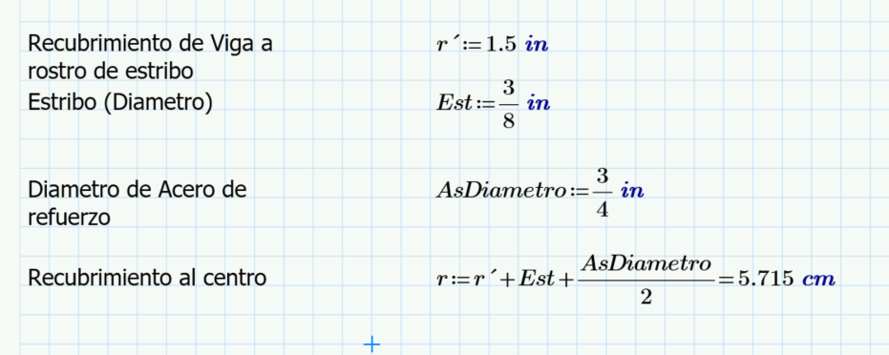
ESTA ES LA RAZON POR LA CUAL SE APROXIMO A 6: Refuerzo transversal tiene que ser igual a 1.5 pulgadas como mínimo o es igual a 38mm según el código
r prima o r´es recubrimiento a rostro

Slide 8
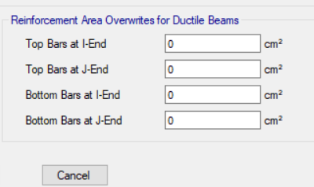
Esto lo dejamos en 0 para que sea el programa que me indique cuanto de acero va a requerir mi viga
La verificación de columna fuerte, viga débil, es una verificación de CAPACIDAD y no de refuerzo
Comportamiento requerido y comportamiento a capacidad, se usa mas en acero
Lo que se hace en la verificación es cual elemento va a fallar antes
Diseño nominal: se basa en lo que se requiere
Diseño por capacidad se pasa en lo que la viga es capaz de aguantar

Slide 9
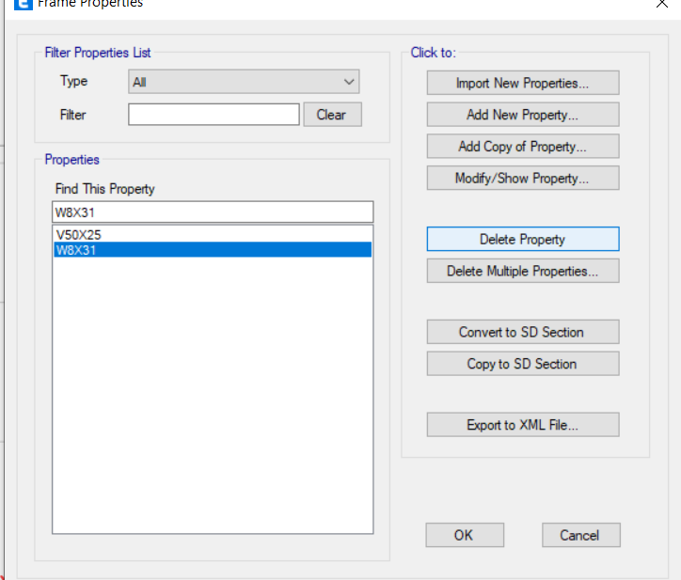

Slide 10
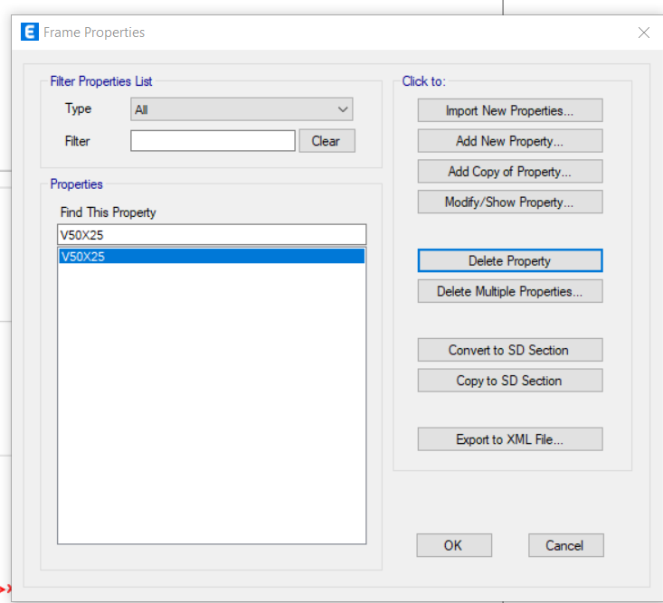
Agregar copia de la propiedad

Slide 11
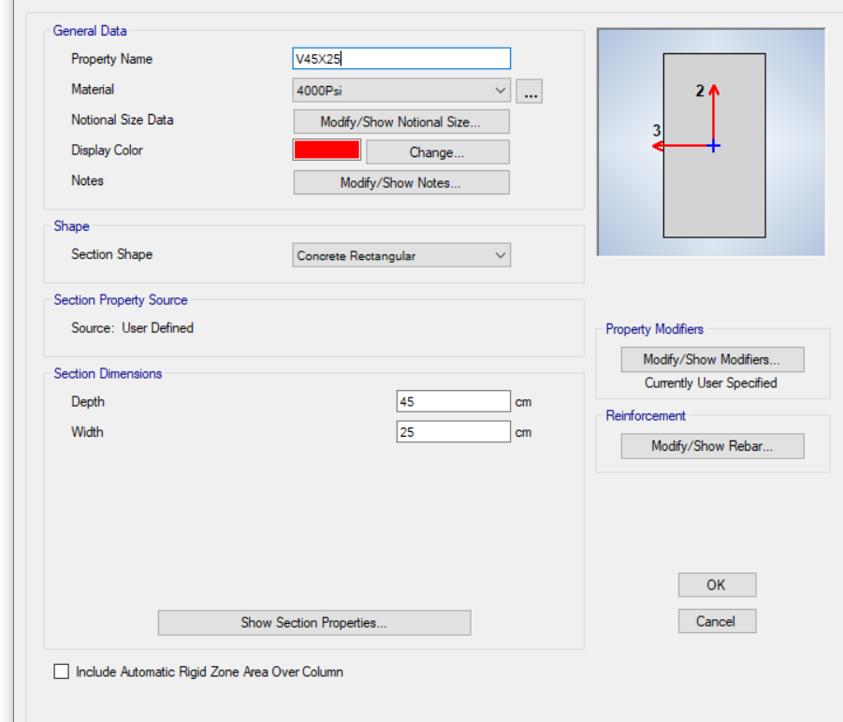
VIGAS ALTURA 45 X BASE 25

Slide 12
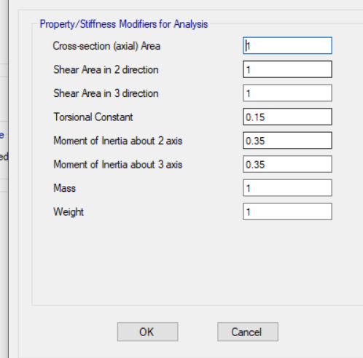
MODIFICADORES SE QUEDAN IGUALES

Slide 13
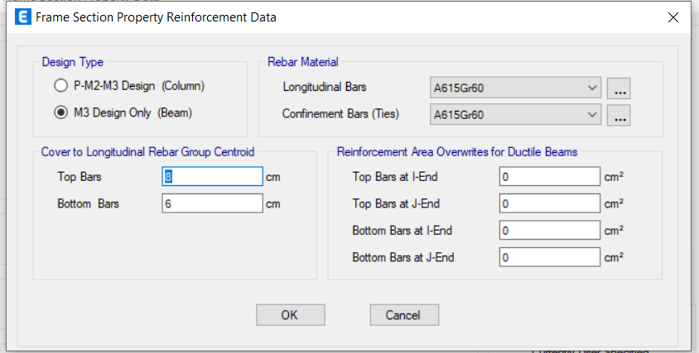
En el rufuerzo puede quedar igual pero el traslape de las varillas,
Como ya definimos la anterior como 6 entoces esta la definimos como 8, entonces que pase por debajo del refuerzo de esa viga de 6
La sección que definimos como 50 que tenga 6 de recubrimiento y la que definimos de 45 que tenga 8 de recubrimiento, entonces la viga menor el refuerzo va a pasar por debajo
lo demás se queda igual

Slide 14
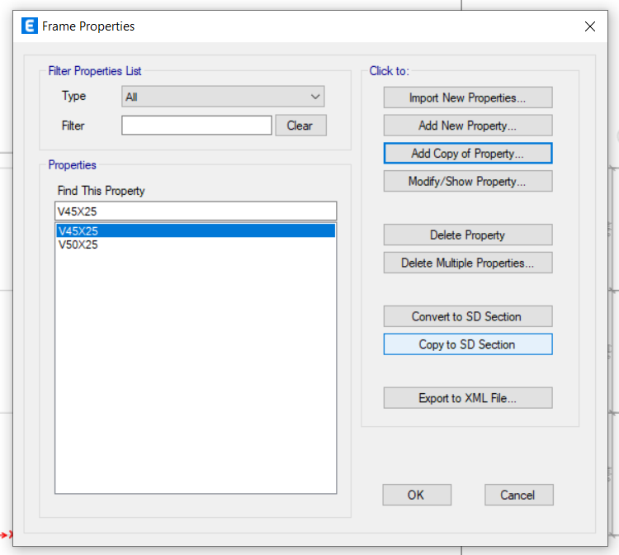
Al final asi queda

Slide 15
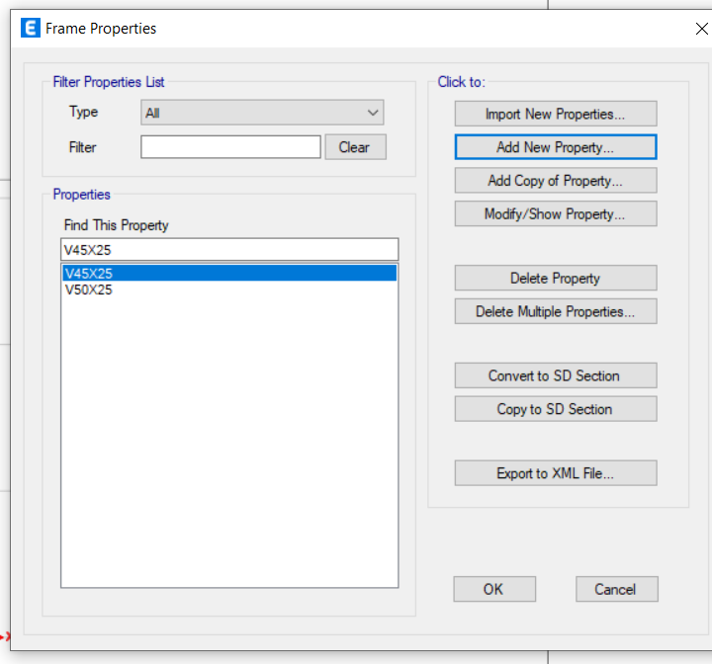
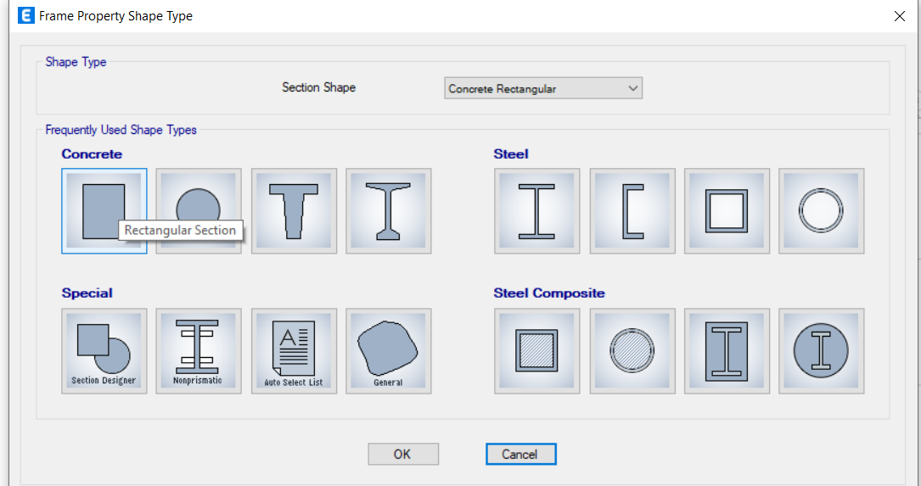
Agregamos nueva propiedad

Slide 17
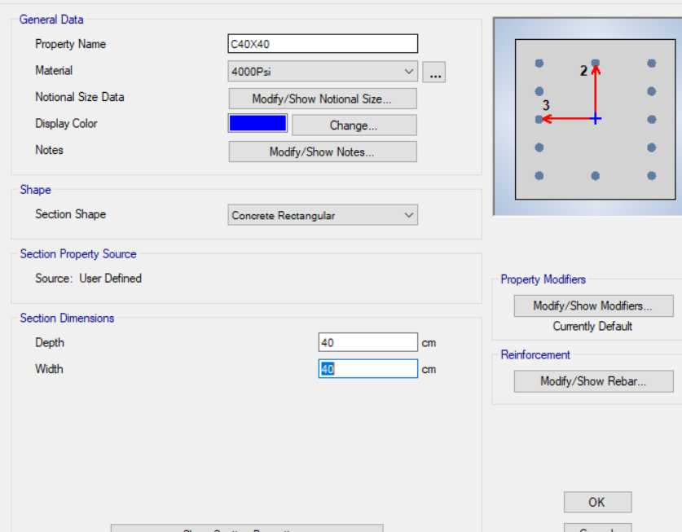
Criterios para definir una columna
Servisealidad en
Deflexion lateral
Y deformación axial
Tenemos una viga de 50, entonces 0.5*.8 = .40 cm de sección de lado de columna
La otra sección tenemos 45 entonces 0.45*0.8 = 0.36
Por lo tanto podemos trabajar una columna rectancular de .36 por .40 ooooo podemos trabajar con una cuadrada,
Tendriamos una columna de 0.36x.40
Vamos a trabajar con la dimensión de la viga mas grande que es 0.8 y para simplificar colocaremos una columna cuadrada de .40 x .40
La sección mínima que tira el código es 30X30 y luego hago mi primer chequeo y obviamente no va a dar y se tiene que aumentar

Slide 18
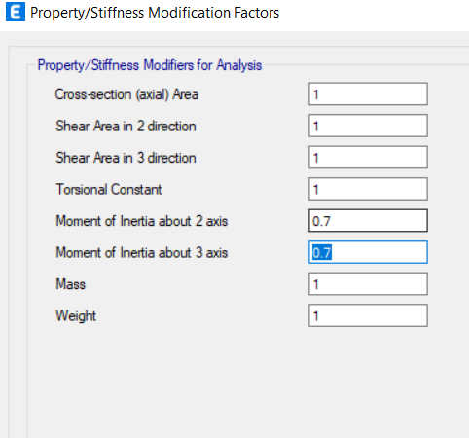
En los modificadores solo varia que vamos a cambiar los momentos de inercia a 0.7,
La constante torsional se queda igual ya que no esta sometida a torsion

Slide 19
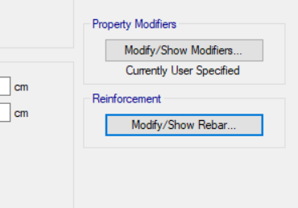
LUEGO SIGUE EL ACERO DE REFUERZO

Slide 20
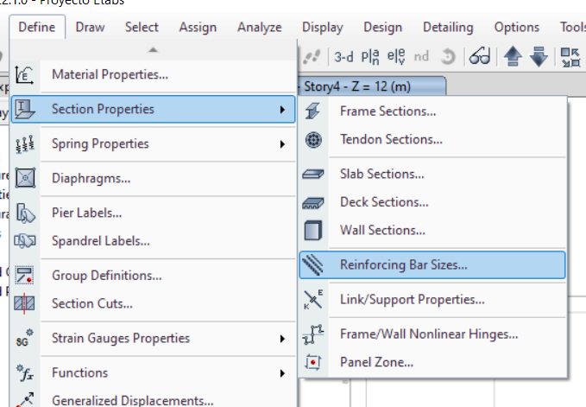
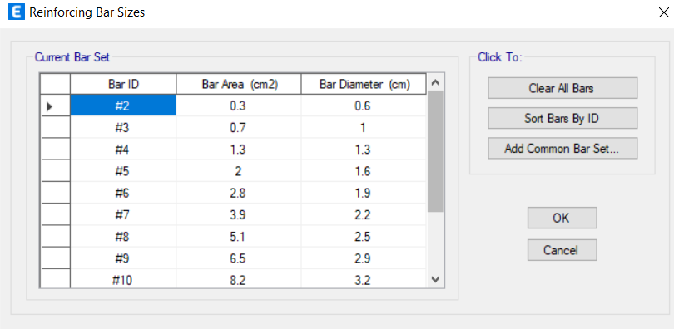
Antes del paso siguiente se tenia que hacer esto

Slide 21
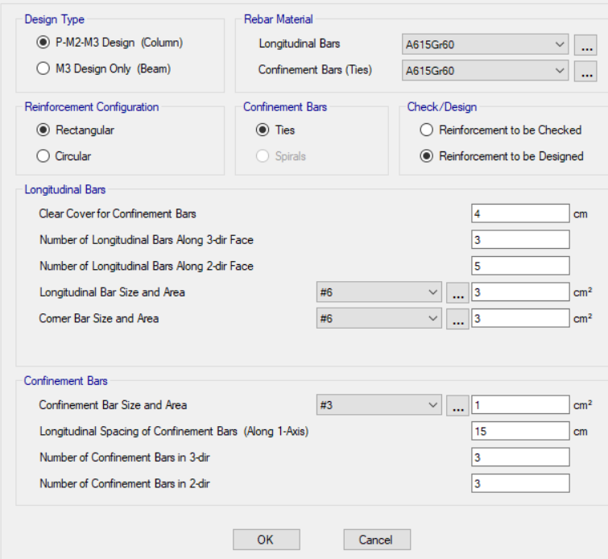
TENEMOS DISEÑO DE COLUMNA
DEJAMOS ASI EL PRIMERO Y ACERO GRADO 60
EN EL APARTADP DE CONFIGURACION DE REFUERZO DEJAMOS REFUERZO RECTANGULAR, SOLO PERMITE ESTRIBOS NO ESPIRALES,
CHEQUEO LO DEJAMOS COMO ESFUERZO A SER DISEÑADO
REFUERZO LONGITUDINAL PODEMOS PROPONER REFUERZO NO. 6 para tener el dato allí
Y para refuezo transpersal varilla de 3/8, aunque no es tan importante colocarlo, como chequeo de sección

Slide 22
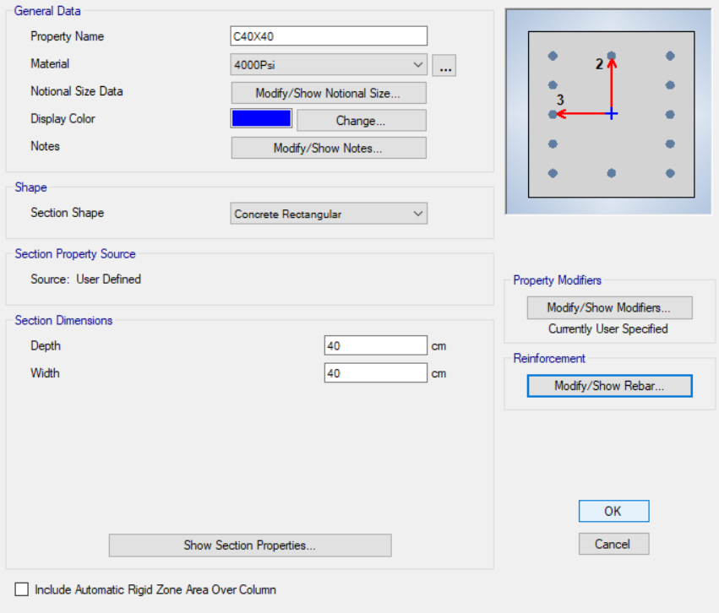
ASI QUEDARIA

